Slide 1
1
2
2
مراجعة
الدرس 8
الدرس 7
الدرس 6
الدرس 5

Slide 2






أيقونات توجيهية
توجيهات الأستاذ(ة)
تعيين تلميذ للإجابة
المرور بين الصفوف
عرض فيديو
المرور للشريحة الموالية بعد عرض الفيديو.
العمل في ثنائيات

Slide 3
برمجة الأسبوع الثاني
(ة)خاص بالأستاذ
الدرس 6
الدرس 5
الدرس 1
مقارنة الأطوال (2)
مقارنة الأطوال (1)
فصل الملايين: قراءة وكتابة
الدرس 8
الدرس 7
حل المسائل انطلاقا من مشهد
استعمال المسطرة
مراجعة
مُراجَعَةُ دُروسِ الْأُسْبوعِ الثاني

Slide 4
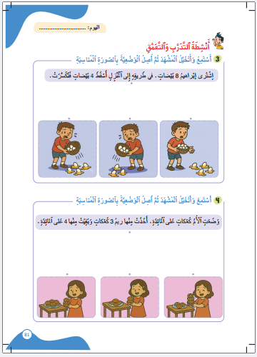
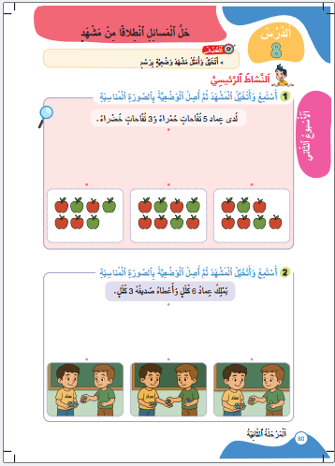
درس اليوم
(ة)خاص بالأستاذ
حل لمسائل انطلاقا من مشهد

Slide 5



(ة)خاص بالأستاذ
مراحل الدرس
1
افتتاح الدرس
1
12
1
2
5
نمذجة
1
ممارسة موجهة
3
20
1
ممارسة مستقلة
4
1
اختتام الدرس
5

Slide 6
(ة)خاص بالأستاذ
عند نهاية الدرس
على الأقل 80% من المتعلمين سيكونون قادرين على:
تخيل وتمثيل مشهد وضعية برسم

Slide 7


مرحباً بكم في درس جديد مع مجد وندى

Slide 8

(ة)خاص بالأستاذ
افتتاح الدرس
1
تصحيح الواجبات المنزلية
الجمع في حدود 10
أنشطة تمهيدية

Slide 9
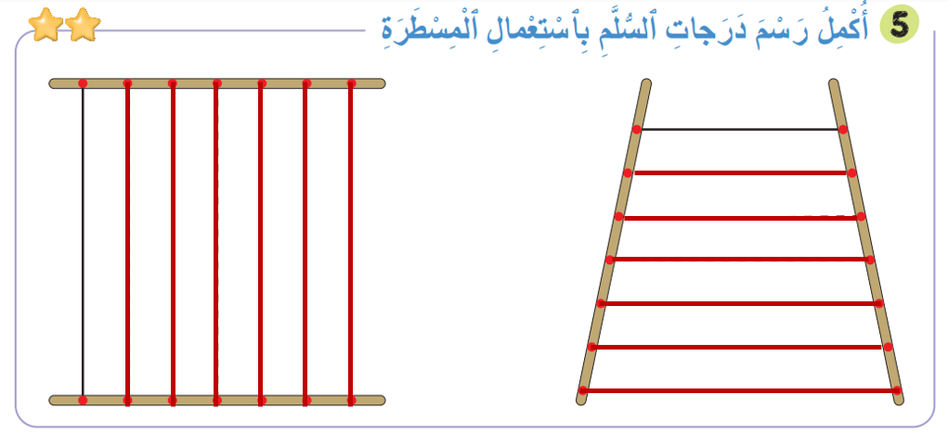
خذوا كراساتكم ، صححوا النشاط رقم 5 الصفحة 79

Slide 10
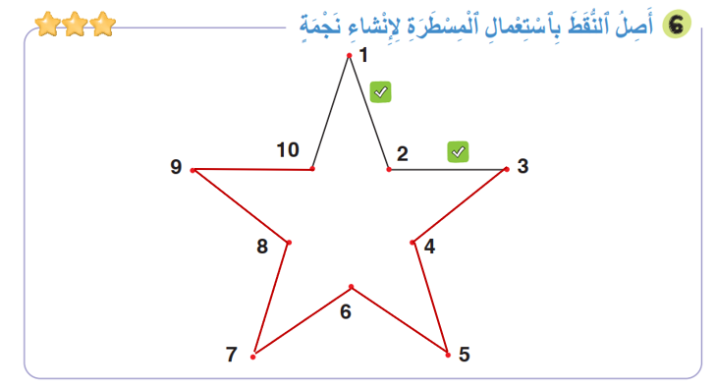
صححوا النشاط رقم 6 الصفحة 79

Slide 11
(ة)خاص بالأستاذ
افتتاح الدرس
1
تصحيح الواجبات المنزلية
الجمع في حدود 10
أنشطة تمهيدية

Slide 12
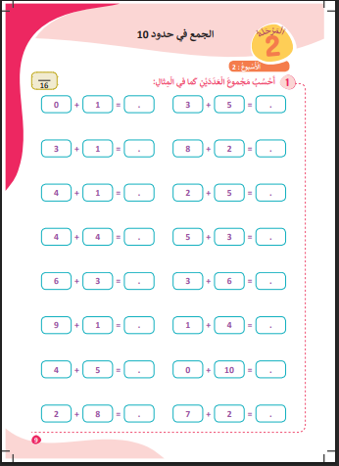

خذوا كراسات الحساب الذهني الصفحة 9 ستنجزون هذا الجزء ، انتظروا الانطلاقة

Slide 13

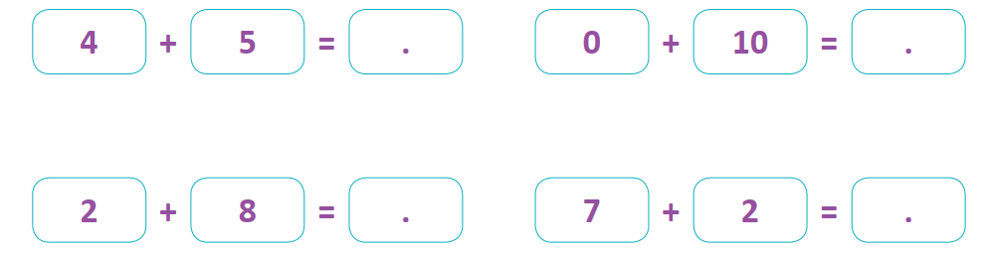

احسبوا مجموع العددين - لديكم دقيقة
1

Slide 14
صححوا .
يسأل الأستاذ(ة) عن عدد الأخطاء المرتكبة ليحدد بطل الحساب الذهني و يحفز المتعثرين
9
10
8
8
5
10
10
9

Slide 15
(ة)خاص بالأستاذ
افتتاح الدرس
1
تصحيح الواجبات المنزلية
الجمع في حدود 10
أنشطة تمهيدية

Slide 16


خذوا ألواحكم

Slide 17

انتبهوا. سنتعلم كيف نتخيل مشهدا لنفهم مسألة

Slide 18
أغمضوا أعينكم. وتخيلوا مشهدا لثلاثة أطفال في الغابة .

Slide 19
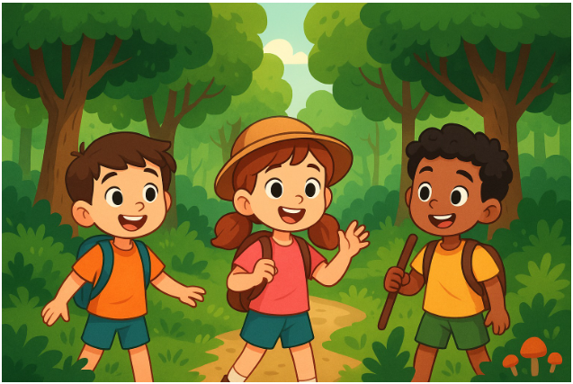
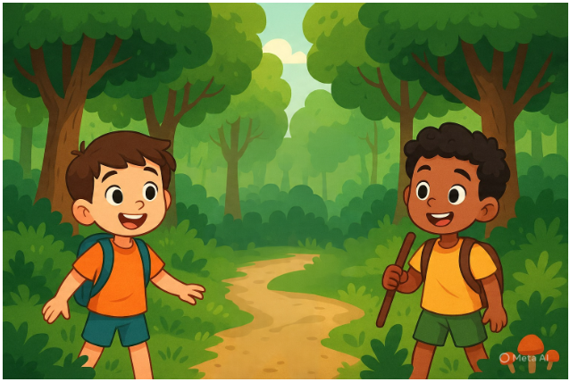
افتحوا أعينكم ،اكتبوا على الألواح رقم الصورة المناسبة للمشهد الذي تخيلتموه
2
1

Slide 20
ارفعوا الألواح

Slide 21
صححوا :الصورة المناسبة لمشهد 3 أطفال في الغابة هي الصورة رقم 2
2
1

Slide 22
أغمضوا أعينكم من جديد . وتخيلوا مشهدا لطفلين يبحثان عن صديقهما في الغابة .

Slide 23
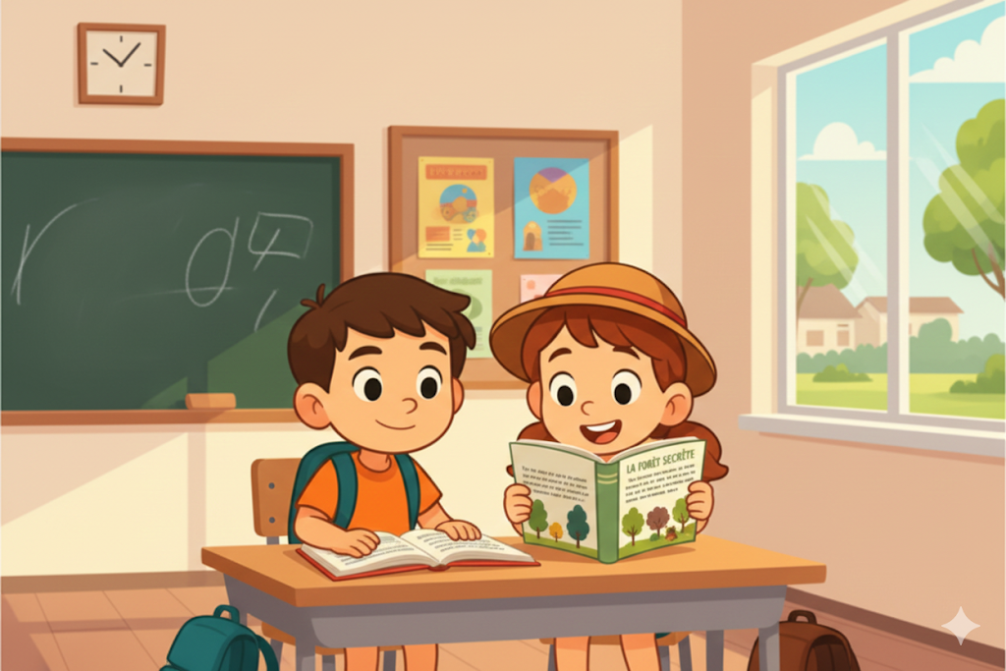
افتحوا أعينكم، اكتبوا على الألواح رقم الصورة المناسبة للمشهد الثاني الذي تخيلتموه
2
1

Slide 24
ارفعوا الألواح

Slide 25
صححوا :الصورة المناسبة للمشهد : طفلان يبحثان عن صديقهما في الغابة هي الصورة رقم 1
2
1

Slide 26
(ة)خاص بالأستاذ
نمذجة
2
تخيل و تمثيل مشهد وضعية برسم

Slide 27


انتبهوا الآن، سنتعرف مع ندى و مجد كيف نتخيل ونمثل مشهد وضعية برسم ؟

Slide 28
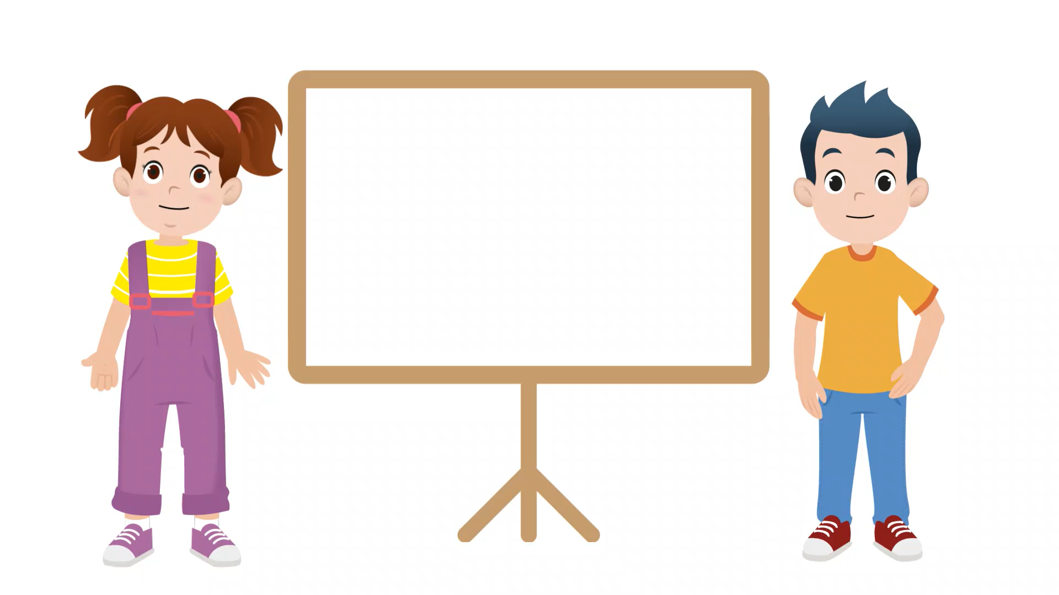
عرض فيديو النمذجة

Slide 29
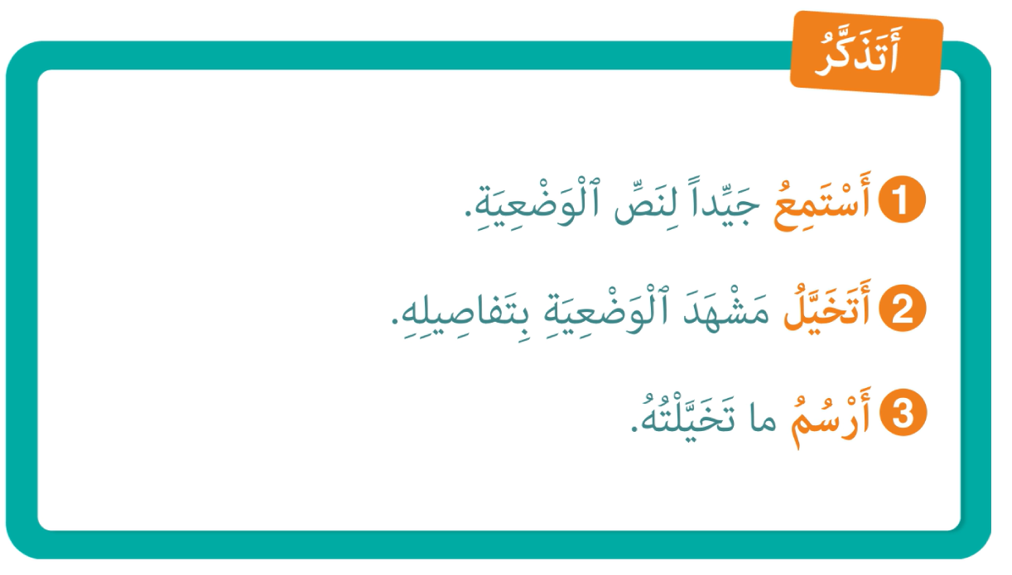
من يذكرنا بالخطوات المتبعة لتخيل وتمثيل مشهد وضعية برسم ؟

Slide 30
(ة)خاص بالأستاذ
ممارسة موجهة
3
النشاط 1
النشاط 2
النشاط 3

Slide 31
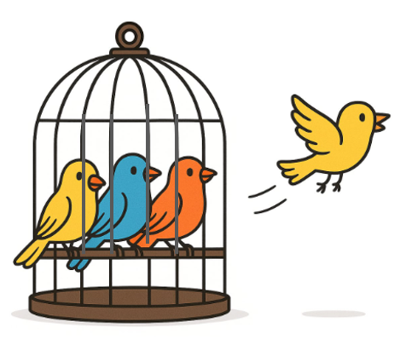


انتبهوا ، نريد تحديد الصورة المناسبة لهذه الوضعية ، سننجز هذا النشاط خطوة خطوة
كان في قَفَصٍ4 عَصافير، خَرَجَ عُصْفورٌ واحِدٌ. كم عصفورا بقي في القفص؟

Slide 32

ماذا نفعل في الخطوة الأولى ؟
أحدد الصورة
3
أتخيل
2
أستمع
1
كان في قَفَصٍ4 عَصافير، خَرَجَ عُصْفورٌ واحِدٌ. كم عصفورا بقي في القفص؟

Slide 33
استمعوا ،سأقرأ لكم نص الوضعية مرتين
أحدد الصورة
3
أتخيل
2
أستمع
1
كان في قَفَصٍ4 عَصافير، خَرَجَ عُصْفورٌ واحِدٌ. كم عصفورا بقي في القفص؟

Slide 34
ماذا نفعل في الخطوة الثانية ؟أغمضوا أعينكم ثم تخيلوا مشهد الوضعية
أحدد الصورة
3
أتخيل
2
أستمع
1
كان في قَفَصٍ4 عَصافير، خَرَجَ عُصْفورٌ واحِدٌ. كم عصفورا بقي في القفص؟

Slide 35
نصحح : نتخيل قفصا فيه 4 عصافير ،خرج عصفور واحد وبقي ثلاثة في القفص
أحدد الصورة
3
أتخيل
2
أستمع
1
كان في قَفَصٍ4 عَصافير، خَرَجَ عُصْفورٌ واحِدٌ. كم عصفورا بقي في القفص؟

Slide 36
ماذا نفعل في الخطوة الثالثة ؟
أحدد الصورة
3
أتخيل
2
أستمع
1
كان في قَفَصٍ4 عَصافير، خَرَجَ عُصْفورٌ واحِدٌ. كم عصفورا بقي في القفص؟

Slide 37
اكتبوا على الألواح رقم الصورة المناسبة للوضعية
أحدد الصورة
3
أتخيل
2
أستمع
1
كان في قَفَصٍ4 عَصافير، خَرَجَ عُصْفورٌ واحِدٌ. كم عصفورا بقي في القفص؟
2
1

Slide 38
ارفعوا الألواح

Slide 39
الصورة رقم 2 : كان في القفص 4 عصافير فخرج عصفور واحد وسيتبقى 3
أحدد الصورة
3
أتخيل
2
أستمع
1
كان في قَفَصٍ4 عَصافير، خَرَجَ عُصْفورٌ واحِدٌ. كم عصفورا بقي في القفص؟
2
1

Slide 40
(ة)خاص بالأستاذ
ممارسة موجهة
3
النشاط 1
النشاط 2
النشاط 3

Slide 41
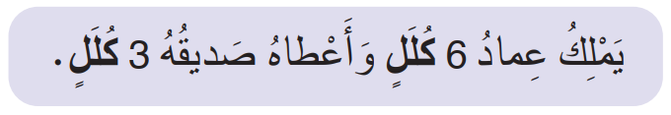
سأقرأ لكم نص الوضعية، استمعوا؛ أغمضوا عينيكم وتخيلوا المشهد

Slide 42
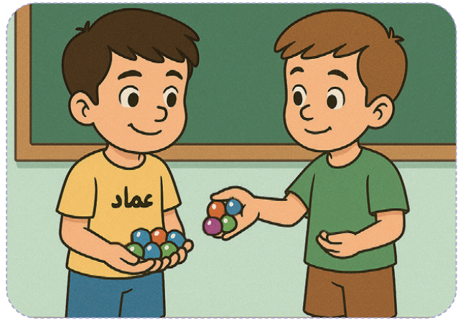
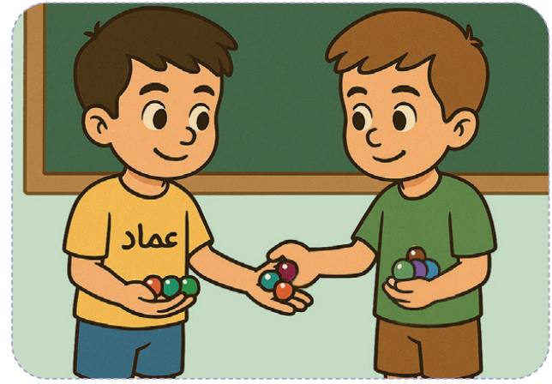
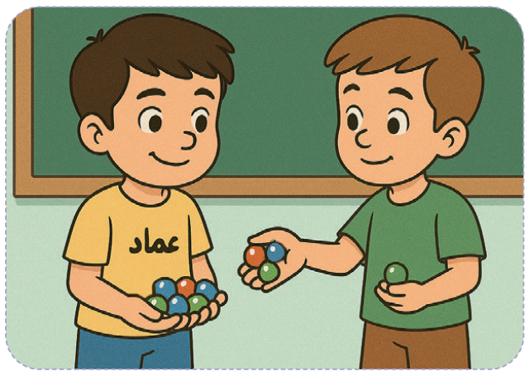
الآن اكتبوا على الألواح رقم الصورة المناسبة
3
2
1

Slide 43
ارفعوا الألواح

Slide 44
نصحح : الصورة رقم 1 . من يشرح لنا كيف توصل للجواب ؟
3
2
1

Slide 45
(ة)خاص بالأستاذ
ممارسة موجهة
3
النشاط 1
النشاط 2
النشاط 3

Slide 46

الآن خذوا كراساتكم الصفحة 80 سنطبق ما تعلمناه في النشاط رقم 1؛ سأشرح لكم التعليمة. انتظروا الانطلاقة.

Slide 47

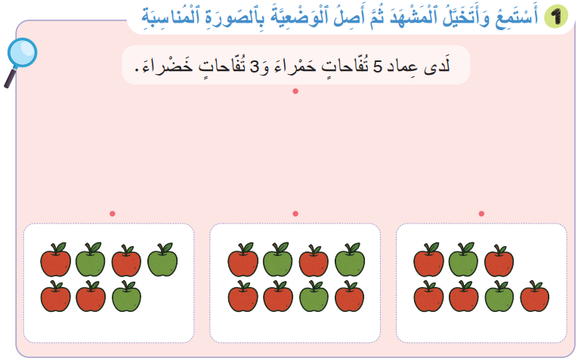

لديكم 7 دقائق للإنجاز؛ سأمر بين الصفوف لمساعدتكم؛
7

Slide 48

الآن ستشتغلون في ثنائيات كل واحد يقارن إنجازه مع إنجاز زميله، استعينوا ببطاقة التذكر

Slide 49
نصحح جماعة :
يعين الأستاذ(ة) أحد المتعلمين للقيام إلى السبورة للتصحيح

Slide 50
صححوا

Slide 51
(ة)خاص بالأستاذ
ممارسة مستقلة
4
أنجز بمفردي

Slide 52


الآن ستنجزون النشاط رقم 3 الصفحة 81 .
سأمر بين الصفوف لمساعدتكم و مراقبة كراساتكم .
7

Slide 53
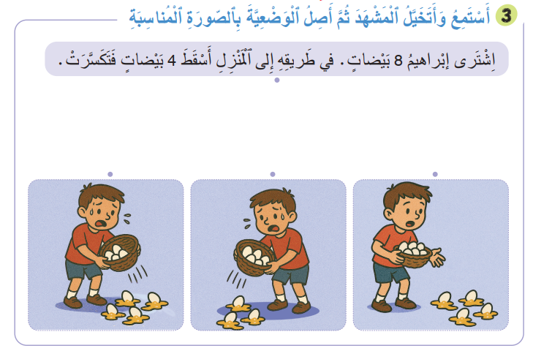
النشاط رقم 3: سأقرأ لكم نص الوضعية

Slide 54
صححوا

Slide 55
(ة)خاص بالأستاذ
اختتام الدرس
5

Slide 56
انتبهوا جيدا! في المنزل، ستنجزون الأنشطة المتبقية على الصفحتين 80 و 81

Slide 57
إلى اللقاء في الحصة القادمة.

Slide 58


(ة)خاص بالأستاذ
بناء على إنجازات المتعلمين خلال الممارسة المستقلة

